Slide 1
대학생 3인 가성비 우정 여행
전주 1박 2일 완벽 여행 플랜
1인당 예산 15만 원으로 즐기는 감성 한옥 스테이 & 먹방 코스

Slide 2



SUMMARY
여행 핵심 요약
15만 원
1박 2일
대중교통
1인당 알뜰 총예산
주말 맞춤 힐링 일정
도보 & 3인 택시 조합

Slide 3
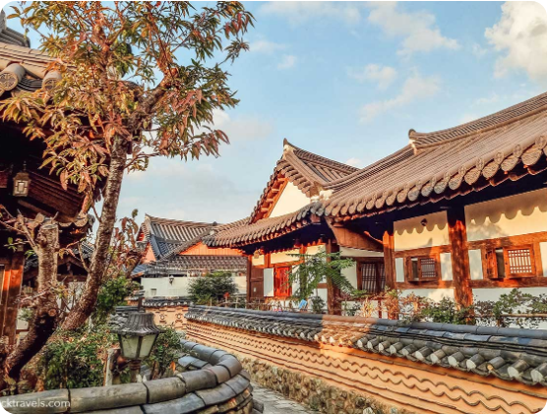
DAY 1 ITINERARY
1일차: 한옥 감성과 야시장
오전 (11:30 ~ 13:00)
도착 & 현대옥 콩나물국밥
전주도착 후 뜨끈한 남부시장식 국밥 점심
오후 (13:00 ~ 18:00)
한복 체험 & 경기전 인생샷
대나무 숲길 스냅촬영 및 한옥 카페 투어
저녁 (18:00 ~ 21:30)
오목대 야경 & 남부시장 야시장
한옥마을 전경 감상 후 길거리 야식 탐방

Slide 4
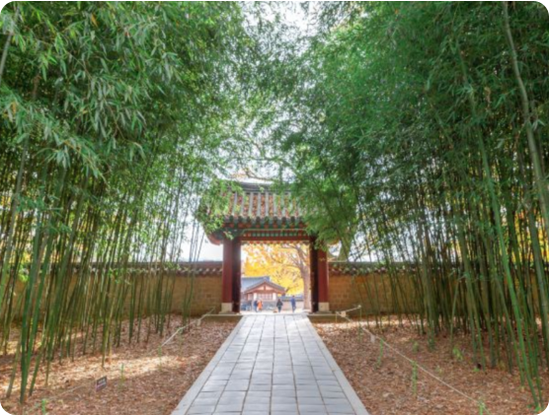
DAY 2 ITINERARY
2일차: 객리단길 & 문화 충전
오전 (10:00 ~ 12:30)
베테랑 칼국수 & 벽화마을
들깨 칼국수 아점 후 자만벽화마을 산책
오후 (12:30 ~ 16:00)
객리단길 탐방 & 기념품
소품샵 투어 및 풍년제과 초코파이 구매
마무리 (16:00 ~)
전주역 / 터미널 이동
친구들과 추억 정리 후 안전하게 귀가

Slide 5
BUDGET
1인당 예상 경비 상세
항목 | 상세 내용 | 1인당 예상 비용
교통비 | 왕복 버스/기차 + 시내 이동 | 35,000원
숙박비 | 한옥 게스트하우스 (3인 1실) | 35,000원
식비 & 카페 | 식사 4회 + 야시장 + 감성 카페 | 58,000원
체험 & 입장료 | 한복 대여 (2시간) + 경기전 입장료 | 12,000원
총계 | 예산(15만 원) 대비 여유 잔액 확보 | 약 140,000원

Slide 6
ACCOMMODATION
가성비 한옥 게스트하우스 4선
마당예쁜집
한옥고택 고을
교동살래
하늘애
3인 약 6만~8만 원
3인 약 8만~9만 원
3인 약 8만~9만 원
3인 약 6만~7만 원
고즈넉한 마당 스팟
경기전 근처 접근성
인스타 감성 인테리어
객리단길 이동 용이

Slide 7
TIPS & TRICKS
이동 수단 & 현지 꿀팁
3인 택시 적극 활용
골목 안쪽 한복 대여
전주역/터미널에서 한옥마을 이동 시 택시비 약 7~8천 원. 3명이면 버스비와 비슷해 시간 절약에 최적입니다.
메인 거리보다 골목 안쪽 대여점이 서비스 시간이 길고 무료 머리 정돈 혜택이 풍부합니다.

Slide 8
READY TO GO
이번 주말, 전주로 떠나볼까요?
잊지 못할 3명만의 추억 여행을 함께 만들어요!

Slide 9


Image Sources
https://southkoreahallyu.com/wp-content/uploads/2023/11/JEONJU-NEW.jpg
Source: southkoreahallyu.com
https://cdn.koreatraveleasy.com/wp-content/uploads/2020/03/31070824/Jeonju-hanok-village-bamboo-964x590.png
Source: www.koreatraveleasy.com

